Slide 1
完形填空
朝阳区线上课堂·高三英语总复习
北京市陈经纶中学 于晓艳

Slide 2
目 录
教学内容：完形填空专题
教学目标：通过梳理近三年高考完形填空试题，总结并归纳其出题规律、
思路，点播备考策略，给出备考建议。
教学准备：2017-2019年三年高考完形填空原文+试题。
教学过程：1.试题总体分析及能力考查点归类；
2.完形填空策略点拨；
3.完形填空策略总结及建议。
高三英语复习系列

Slide 3
1. 近三年试题总体分析及核心素养能力考查点归类
高三英语复习系列

Slide 4
2. 近三年高考完形填空题考查方向与出题规律
1）. 对英语学科核心素养的综合考查
语言能力（理解语篇的基础上运用词汇准确理解和表达意义）
文化意识（弘扬社会主义核心价值观，培养正确的人生观和价值观）
思维品质（逻辑思维能力；结合词汇知识、语篇知识、生活常识和文化背 景知识进行逻辑推理和综合判断）
学习能力（积极运用和主动调适英语学习策略、拓宽英语学习渠道、努力提升英语学习效率的意识和能力）
2）. 选材适中
词数在200-300之间。设空距离为10个词左右。
材料难度与高三教材相当，所选短文的英语语言符合高三学生的实际水平。
高三英语复习系列

Slide 5
2. 近三年高考完形填空题考查方向与出题规律
3）. 首句完整
首句不设空，引导学生关注首句或首段，迅速进入主题，熟悉语言环境，建立正确的思维导向。
4）.“语境能力型”试题逐年增加
立足语篇环境，树立全局观念。
5）. 考查词汇
实词为主，多为动词、名词、形容词和副词。
高三英语复习系列

Slide 6
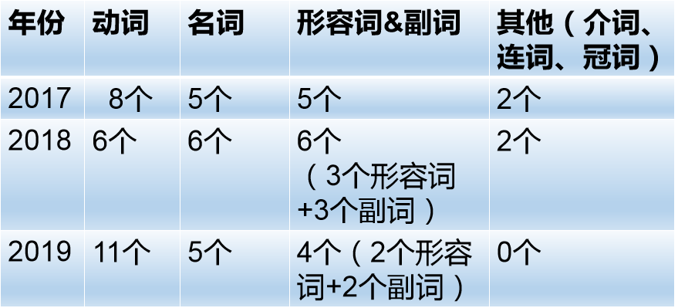
弱化语法，侧重考查词汇、理解、联 系、判断、推理等方面的思维能力。
6）. 难处暗示
暗示多为后面暗示前面；鼓励学生继续往下读。
高三英语复习系列

Slide 7
3. 完形填空文体及特点
1). 文体
记叙文，夹叙夹议
2). 文体特点
情节的发展变化
（事件存在状态、变化过程）
情感的发展变化
（人物内心世界、情感态度）
表达主旨
（抒发情绪或感悟）
高三英语复习系列

Slide 8
4. 完形填空解题策略
1). focus on the main lines
文 本
从两条主线入手：故事发展线和情感变化线
主
线
高三英语复习系列

Slide 9
4. 完形填空题解题策略
1). focus on the main lines
New Distraction（使人分心的事）
when
before vacation
that night after dinner
the next morning
that evening
what
protested: new rule
asked for phone
...
thought of the phone
saw a view
lost herself in the puzzle
how/why
unwilling
unhappy
excited/appreciative
高三英语复习系列

Slide 10
4. 完形填空题解题策略
2). context
依据上下文语境、故事转折点、人物情绪变化进行推断
3）. word distinctions or collocations
从词义辨析和固定搭配着手
4）. clues hidden in the passage
利用好文章“隐藏的”线索。
relationship between sentences(pron/ conj) 句际关系
recurrent words 原词复现(同义，近义，反义，解释词等)
general & background knowledge 背景和常识
注意：让自己的思维趋向于客观而非主观，由已知推导未知，避免主观臆断。
高三英语复习系列

Slide 11
5. 完形填空题解题建议流程
高三英语复习系列

Slide 13
谢谢您的观看
北京市朝阳区教育研究中心 制作

